Slide 1
Презентация к уроку химии
«Свойства и применение фенола»
УМК: Габриелян О. С. Химия. 10 класс. Базовый уровень.
Муниципальное общеобразовательное учреждение
«Покровский лицей» Абдулинского района
Автор: Шайхрамова Зульфия Шамсулловна,
учитель химии

Slide 2
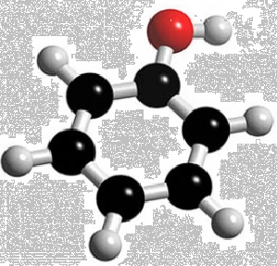

Цель урока
изучение физических и химических свойств, применение фенола и ознакомление с его влиянием на организм человека и окружающую среду.

Slide 3
Задачи урока:
Образовательная: повторить строение и получение фенола, познакомить обучающихся с его физическими и химическими свойствами, изучить качественные реакции, рассмотреть зависимость взаимного влияния атомов в молекуле фенола на его свойства, рассмотреть нахождение в природе, применение фенола и его влияние на окружающую среду.
Воспитательная: сформировать у обучающихся целостное мировоззрение, ценности здорового и безопасного образа жизни и основ экологической культуры
Развивающие: способствовать развитию мышления и познавательных способностей, навыков постановки и поиска решения проблем; формировать умение анализировать и делать выводы

Slide 4
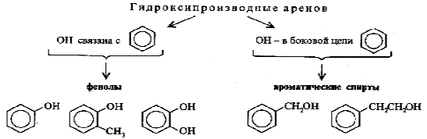

Slide 5

Способы получения
1. Коксование каменного угля
2. Из бензола (устаревший способ)
+Cl₂ +NaOH
С₆Н₆ → С₆Н₅Сl → С₆Н₅OH
3. Прямое окисление бензола

Slide 6

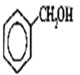
Ответы для самопроверки
СН3ОН – метанол
СН3-СН2ОН – этанол
- фенол
- бензиловый спирт

Slide 7
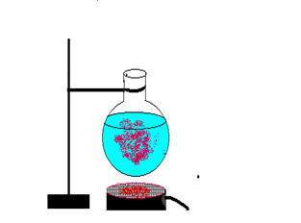
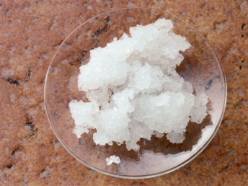
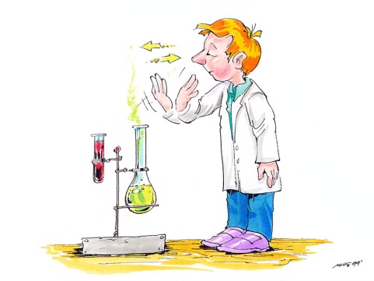
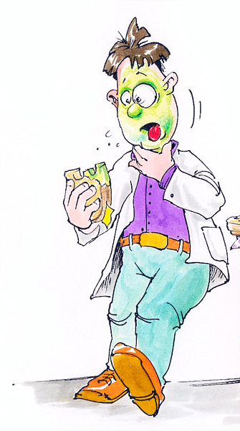
Физические свойства фенола
Белые кристаллы
Растворяются при нагревании
С приятным характерным запахом
Очень токсичное вещество

Slide 8
Химические свойства
2C6H5OH + 2Na 2C6H5ONa + H2
C6H5OH + NaOH C6H5ONa + H2O
NO2
+ 3HNO3
+ 3H2O
NO2
NO2

Slide 9
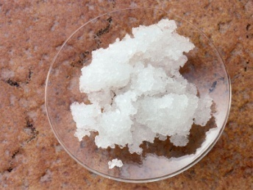
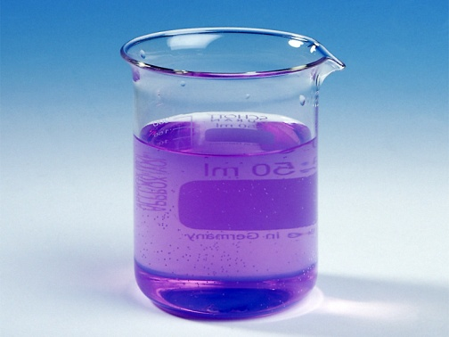
Качественные реакции на фенол
C6H5OH + 3Br2 C6H2 Br3OH +
3HBr
Белый кристаллический осадок
C6H5OH + FeCl3 фиолетовое
окрашивание

Slide 10
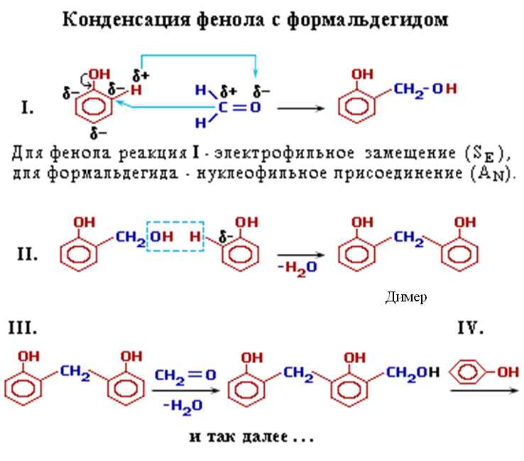
Взаимодействие с формальдегидом – реакция поликонденсации

Slide 11
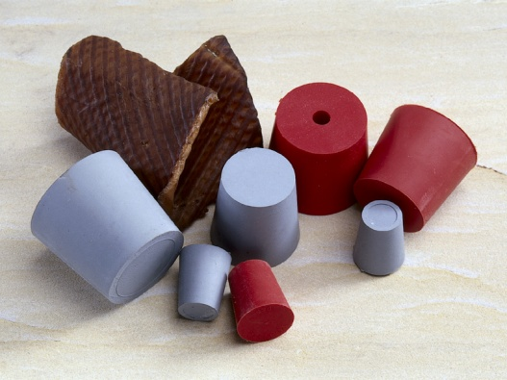



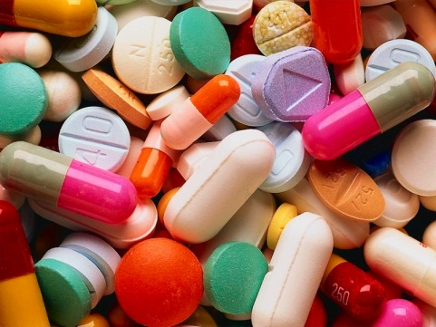
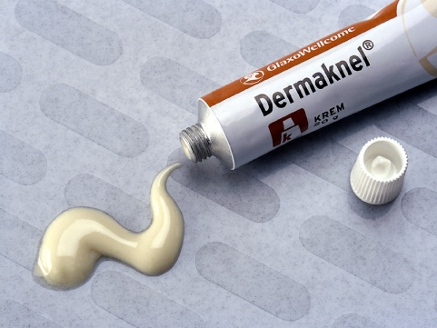
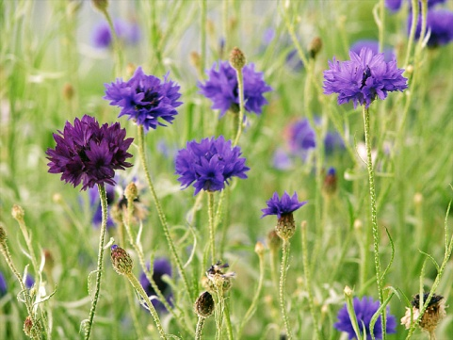
Применение фенола
Полимеры
красители
Взрывчатые
вещества
Древесно-стружечные плиты
Лекарственные вещества
пестициды
клеи

Slide 12
Биологическая роль соединений фенола
Положительная | Отрицательная
Получение лекарственных препаратов (аспирин) Использование в качестве антисептиков Применение как дезинфицирующее средства Синтез пестицидов, гербицидов, инсектицидов | токсическое действие фенолформальдегидных смол , пестицидов, гербицидов, инсектицидов загрязнение вод фенольными отходами вызывает отравление и ожог кожи

Slide 13
Домашнее задание
Задания 3, 5 на стр. 79 § 10. Фенол.
Повторить записи в тетрадях.

Slide 14
Список используемых источников
Габриелян О. С. Химия. 10 класс. Базовый уровень: учебник . 4-е изд., стереотип. – М. : Дрофа, 2016.
Химия. 11 класс. Учеб. для общеобразоват. учеб. Заведений /
Габриелян О.С., Остроумов И.Г. Химия.10 класс: Настольная книга учителя. - М.: Дрофа, 2004.
Пчёлкина Г.В. 10 класс – третий год обучения [Электронный ресурс] // Образовательный сайт Пчёлкиной Г.В. URL: https://sites.google.com/site/himulacom/zvonok-na-urok/10-klass---tretij-god-obucenia/ (дата обращения: 21.01.2017)

